Slide 1
Особенности развития детей раннего возраста как фактор достижения целевых ориентиров ФГОС ДО
Подготовила:
Агеева Татьяна Геннадьевна

Slide 2
Актуальность темы
образовательная ситуация для нас сегодня – это введение федеральных государственных образовательных стандартов в ДОУ.
Ранний возраст признан особо важным периодом в развитии ребенка.

Slide 3
Выявить особенности развития детей раннего возраста на основе ФГОС ДО.
Цель:
Задачи:
Создание развивающей образовательной среды для детей раннего возраста.
Раскрытие подходов в становлении личности ребенка.
Достижение целевых ориентиров ФГОС ДО.

Slide 4
ФГОС ДО представляет собой совокупность обязательных требований к дошкольному образованию.
Стандарт разработан на основе Конституции Р.Ф. и законодательства Р.Ф. и с учетом Конвенции ООН о правах ребенка.

Slide 5
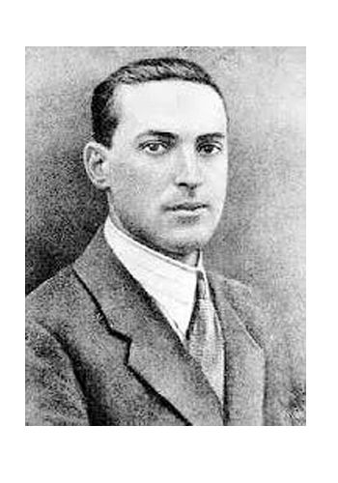
Ранний возраст - это начальный этап физического, психического и социального развития личности ребенка от одного года до трех лет.
(Л. С. Выготский)

Slide 6
Специфика дошкольного образования делает неправомерными требования от ребенка дошкольного возраста конкретных образовательных достижений и обусловливает необходимость определения результатов освоения образовательной программы в виде целевых ориентиров.

Slide 7
ребенок интересуется окружающими предметами и активно действует с ними;
эмоционально
вовлечен в действия с игрушками и другими предметами, стремится
проявлять настойчивость в достижении результата своих действий;
стремится к общению со взрослыми и активно подражает им в движениях и
действиях; появляются игры, в которых ребенок воспроизводит действия взрослого;
Целевые ориентиры образования в раннем возрасте
проявляет интерес к сверстникам; наблюдает за их
действиями и подражает им;
у ребенка развита крупная моторика, он стремится
осваивать различные виды
движения.
использует специфические, культурно фиксированные предметные действия, знает
назначение бытовых предметов и умеет
пользоваться ими. Владеет простейшими навыками самообслуживания; стремится
проявлять самостоятельность в бытовом и игровом поведении;
проявляет интерес к стихам, песням и сказкам, рассматриванию картинки, стремится
двигаться под музыку; эмоционально откликается на различные произведения
культуры и искусства;
владеет активной речью, включенной в общение; может обращаться с вопросами и
просьбами, понимает речь; знает названия окружающих предметов и игрушек;

Slide 8
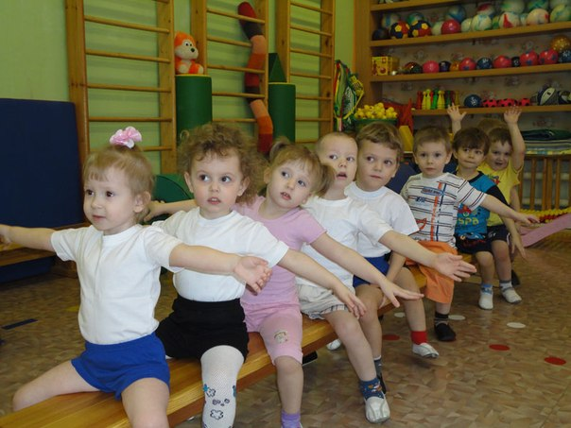
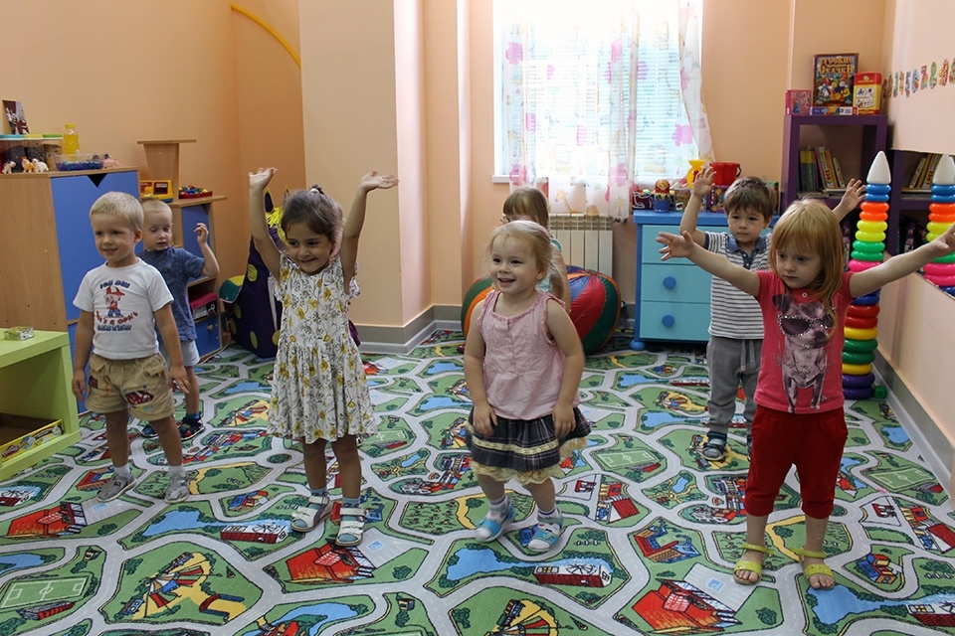
Пути достижение целевых ориентиров.
- Создаем двигательный режим.

Slide 9
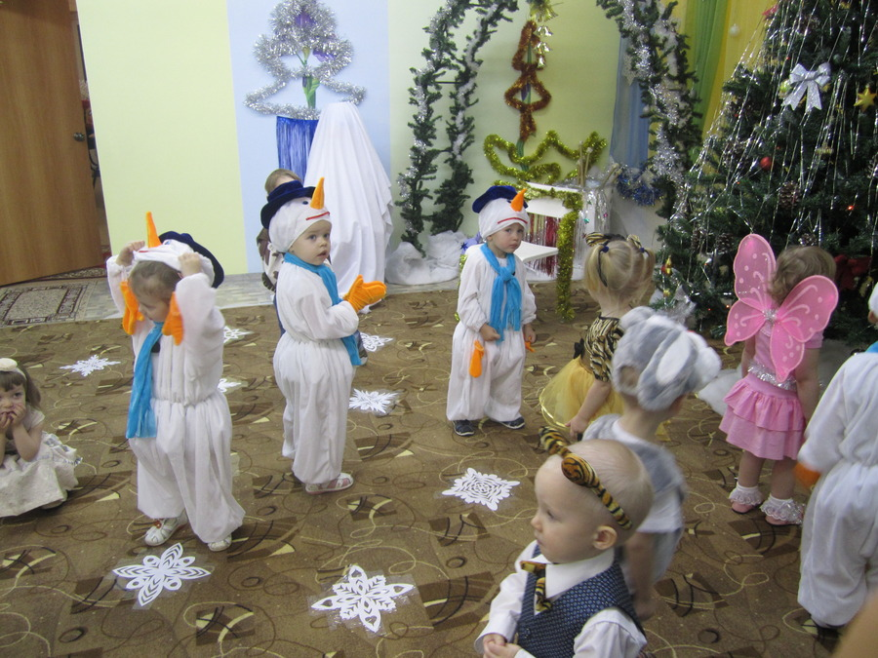
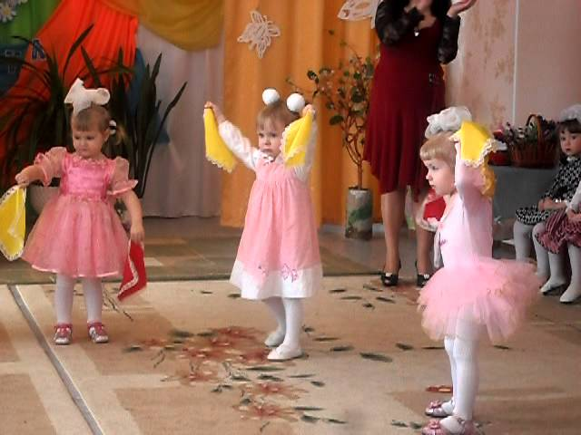
- Побуждаем к выполнению простейших танцевальных движений.

Slide 10
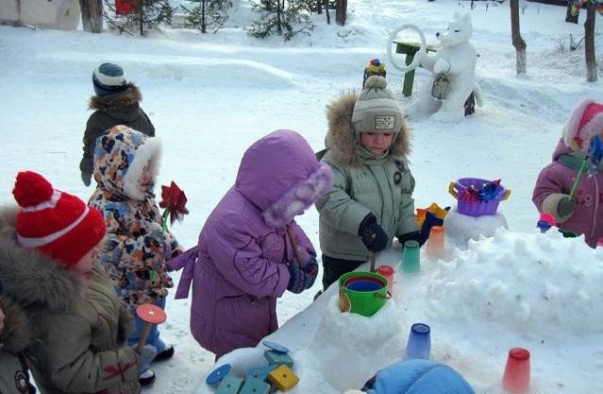
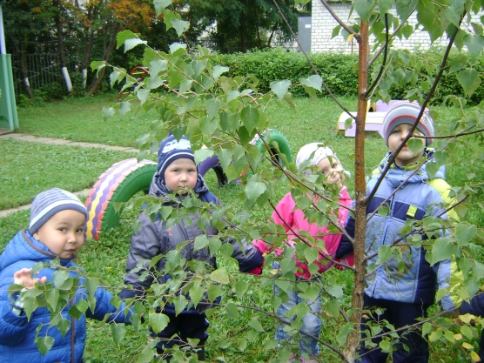
Поощряем познавательную деятельность каждого ребенка, развиваем стремление к наблюдению.

Slide 11
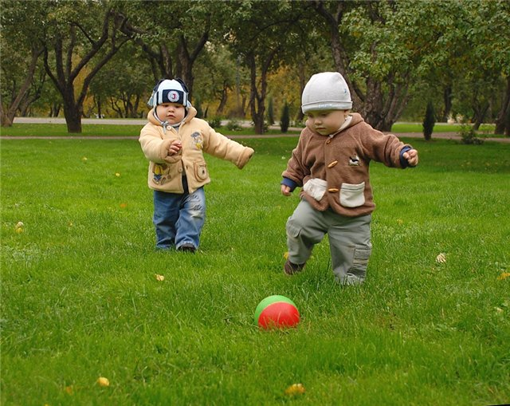
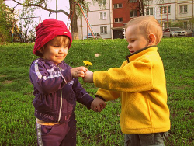
Наблюдаем, как развивается общение со сверстниками у каждого ребенка.

Slide 12
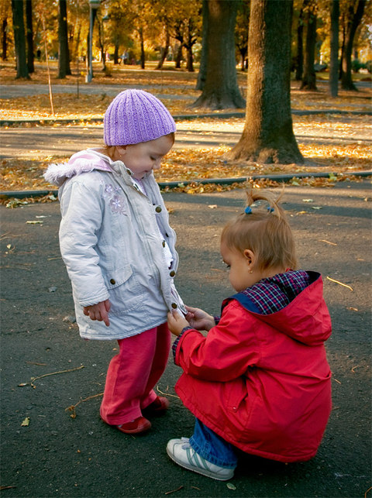
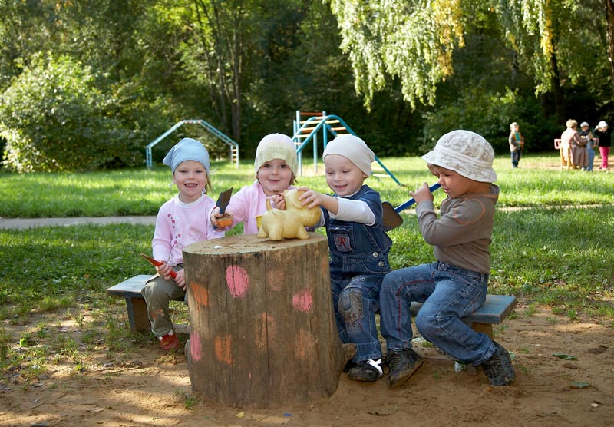
Поддерживаем стремление ребенка к положительным поступкам, способствуя тем самым становлению положительной самооценки.
Обеспечиваем правильное восприятие ребенком простейших трудовых процессов.

Slide 13
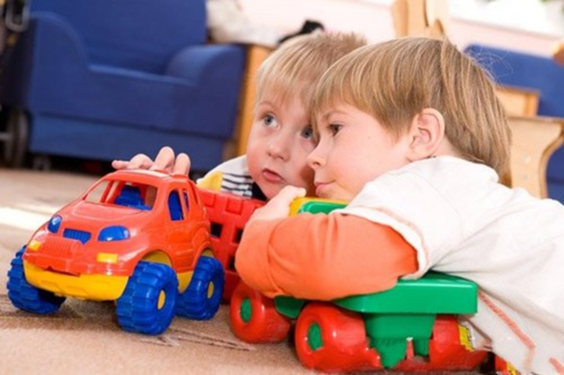
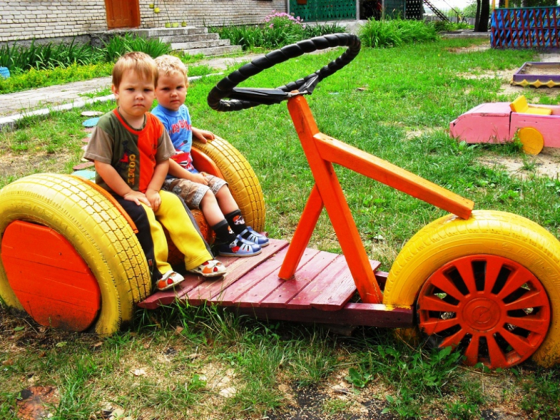
Делаем игру содержанием детской жизни, раскрываем малышам многообразие мира игры.
Организуем игровое построение образа жизни детей через соответствующую предметно-игровую среду, игрушки, предметы-заместители, материалы для игрового творчества.

Slide 14
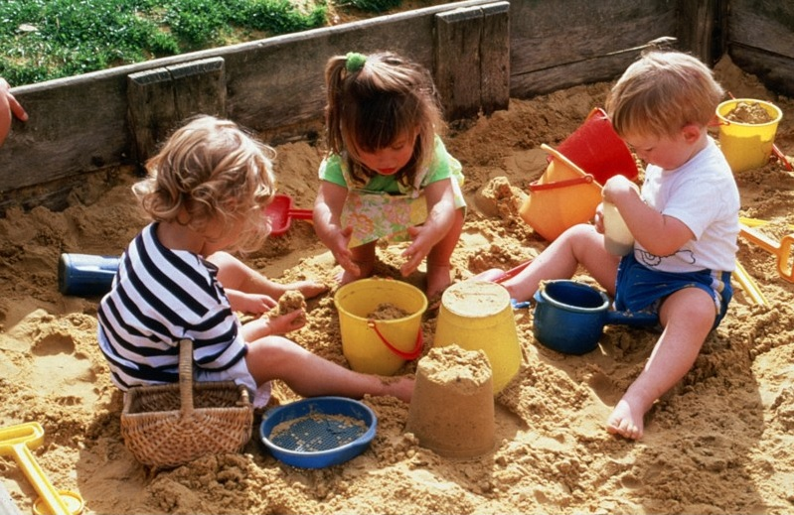
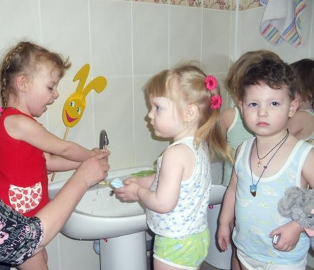
Предоставляем возможность каждому воспитаннику прожить день максимально активно, удовлетворяя в разных видах деятельности.
Поддерживаем у детей стремление к самостоятельности.

Slide 15
Вся работа в дет­ском саду должна быть направлена на обеспечение условий для полноценного «проживания» детьми этого уни­кального периода (раннего возраста).

Slide 16
Спасибо за внимание!

